Slide 1

Formation Qualité Web
Formation Qualité – Webforce3 – 3/4 mai 2016
Webforce3
3/4 mai 2016
Ce support est en Creative Commons (http://creativecommons.org/licenses)
CC BY-SA - Attribution - Partage dans les Mêmes Conditions

Slide 2










Présentation
Bertrand Matge
Chef de projet – innovation numérique
bertrand@matge.com
@bmatge
2002
2005
2007
2010
2011
2015
2016

Slide 3






OpQuast ?
Référentiels
Démarche
Outils
Formations

Slide 4
Pour ne plus entendre
« Pour les contenus, t’occupe de rien on verra plus tard »
« Merci, vous recevrez le produit dès que nous l’aurons en stock »
« Y’a pas besoin de page d’erreur 404, de toute façon y’a pas de liens morts »
« Je ne fais jamais de prototype, ça prend beaucoup trop de temps »
« Une boutique e-commerce, ça ne pose pas de problème particulier »
« La musique qui se lance automatiquement, c’est pour créer de l'ambiance ! »

Slide 5

Opquast Certified
Opquast Certified est un test sur 1000 points permettant de vérifier le degré de maîtrise des meilleures pratiques du Web
Le certificat et le score obtenu au test atteste de l’actualisation des connaissances et compétences Web
Opquast certified est un outil de reconnaissance et d’appartenance à la communauté des meilleurs professionnels du Web

Slide 6
La certification
Score | Niveau
Supérieur à 900 | Maîtrise complète des bonnes pratiques et du vocabulaire associé. Niveau de connaissances optimal pour être référent et formateur sur la qualité Web.
Entre 800 et 899 | Excellente connaissance des bonnes pratiques qualité Web et du vocabulaire associé. Compétences réelles et appréciables pour participer à des projets avec d'autres professionnels.
Entre 700 et 799 | Bonne connaissance des bonnes pratiques qualité Web et du vocabulaire associé. Capacités à comprendre et échanger avec les autres professionnels du Web.
Entre 600 et 699 | Connaissance des fondamentaux des bonnes pratiques qualité Web et des termes du Web. Capacités suffisantes pour comprendre les autres professionnels du Web.
Entre 500 à 599 | Connaissance basique des bonnes pratiques qualité Web et possibilité d'y faire référence. Connaissances élémentaires des processus et du vocabulaire du projet Web.
Moins de 500 | Connaissance de l'existence des bonnes pratiques. Possibilité d'y faire référence sans connaissance ou compétence présentant une valeur ajoutée dans le projet Web.

Slide 7
Tour de table
Qui êtes-vous ?
Qu’attendez-vous de cette formation ?
Qu’allons-nous apprendre ?

Slide 8
Objectifs de la formation
Comprendre la démarche qualité et la notion de prévention des risques
Comprendre les différentes étapes de conception et leurs enjeux de qualité
Connaitre les bonnes pratiques Opquast
Obtenir la certification Opquast !

Slide 9
Programme
Ce matin
Périmètre et définition de la qualité web
Le modèle de la qualité web
Démarche qualité et prévention des risques
Etapes de conception et leurs enjeux de qualité
Le processus de production des contenus
Cet après-midi/demain matin
Grandes familles de bonnes pratiques
Les bonnes pratiques par le menu
Demain après midi
Tour de table et préparation à l’examen
Examen

Slide 10
Avant-propos : normes et accessibilité
Formation Qualité – Webforce3 – 3/4 mai 2016

Slide 11

Les normes et standards
Le World Wide Web Consortium, abrégé par le sigle W3C, est un organisme de standardisation à but non lucratif, fondé en octobre 1994 chargé de promouvoir la compatibilité des technologies du World Wide Web
HTML5, HTML, XHTML, XML, RDF, SPARQL, CSS, XSL, PNG, SVG, SOAP.

Slide 12
En quoi est-ce important ?
En cas de doute, les spécifications sont nos meilleures amies :
h1–h6 elements must not be used to markup subheadings, subtitles, alternative titles and taglines unless intended to be the heading for a new section or subsection.
L’avantage d’une norme et ou d’une spécification est la capacité à faire autorité, comme une loi.
Et comme une loi, une norme peut être mauvaise, elle n’en est pas moins applicable.

Slide 13



L’accessibilité
Déficience ≠ situation de handicap
situation
Etat
situation

Slide 14



L’accessibilité
Techniques d’assistance diverses pour des situations multiples
Technique d’assistance
Situation
Technique d’assistance

Slide 15


L’accessibilité
Tous en situation, un jour ou l’autre….

Slide 16





Le handicap en chiffres
Visuel
1,7 million (5/9/2)
Moteur
2,3 million (0.8)
Intellectuel
0,7 million
Auditif
5,1 million (3.3/1.5/3)
Dont 1% LSF
Daltoniens
3 millions

Slide 17

Le handicap en chiffres
Sans oublier
Les séniors
20 millions
Les mobinautes
32 millions
Potentiellement, tout le monde….

Slide 18
L’accessibilité, c’est
« Servir contenu et fonctionnalité d’un site ou d’une application quel que soit le cadre d’utilisation de l’internaute (matériel, logiciel, contextuel)
»

Slide 19









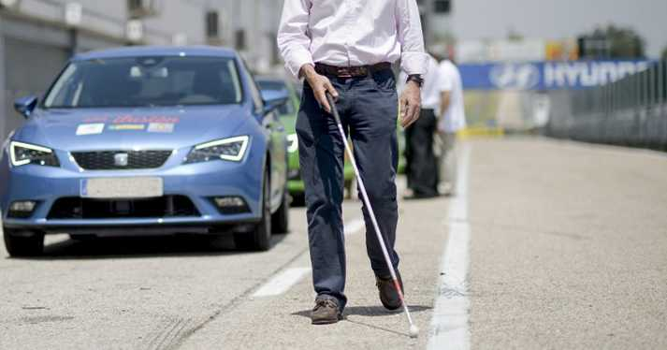
Des utilisateurs multiples

Slide 20








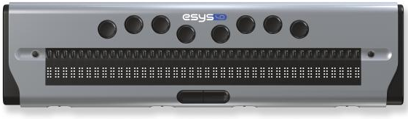

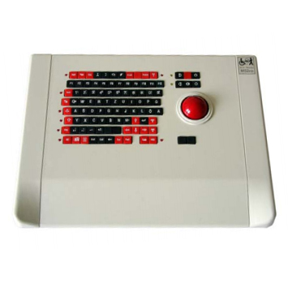






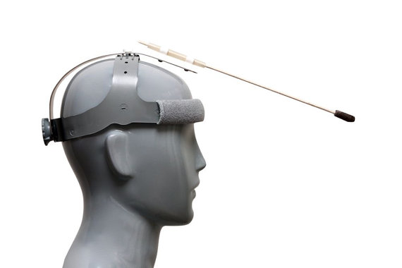
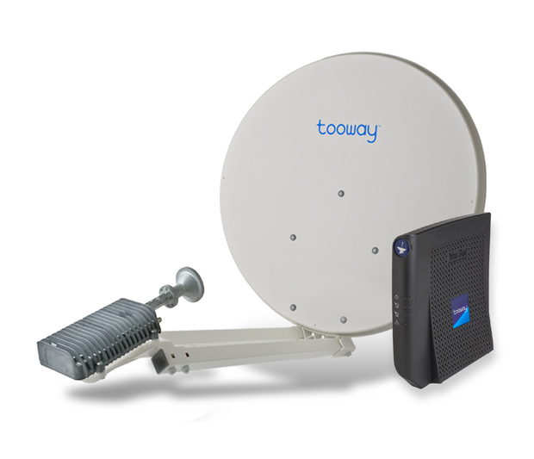

Des contextes multiples

Slide 21

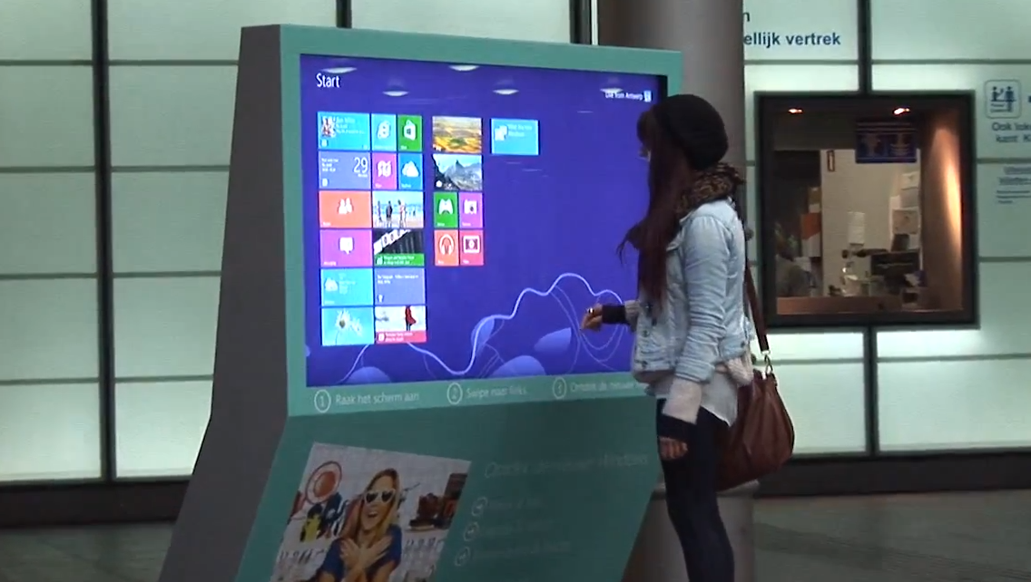

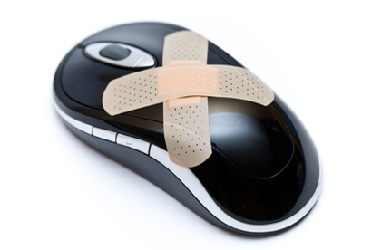



Des difficultés temporaires

Slide 22

Ou est le carré rouge ?

Slide 23

Environ 8,5% de daltoniens

Slide 24
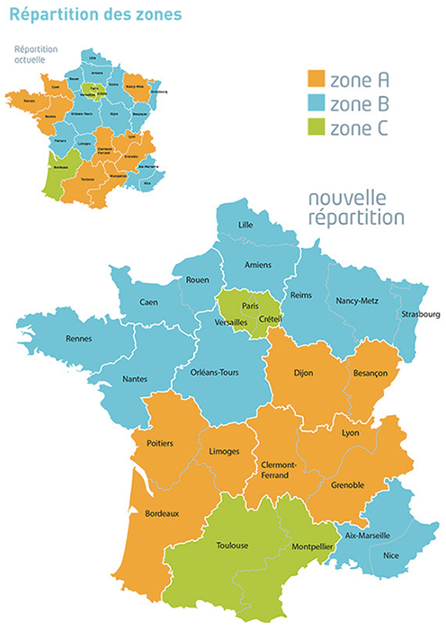
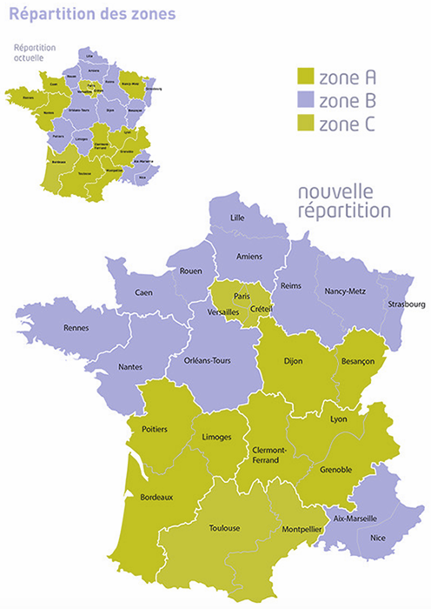
Dans quelle zone est Montpellier ?

Slide 25
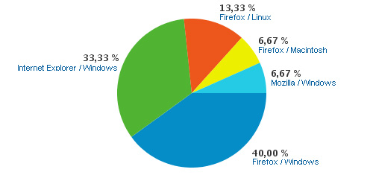
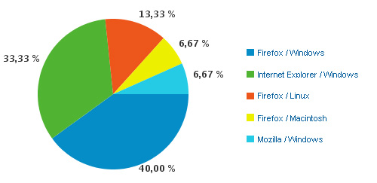
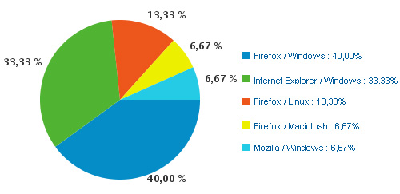
Prévenir les risques

Slide 26
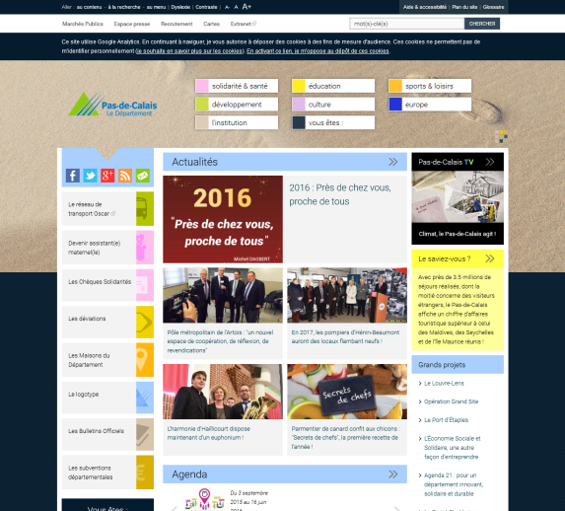
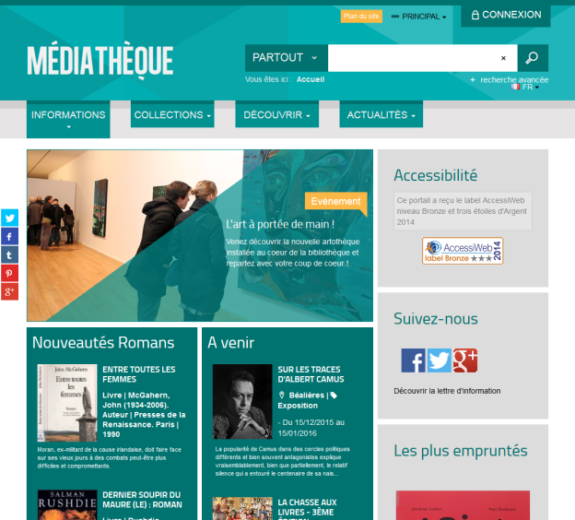



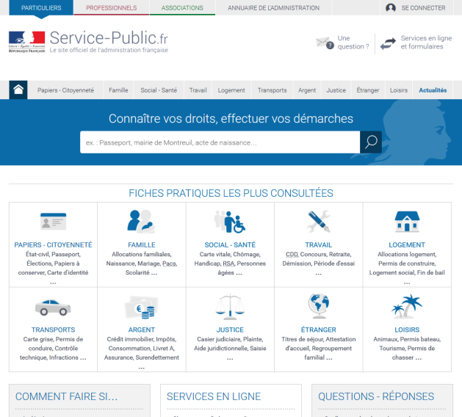
Combattre les préjugés
Accessible = moche

Slide 27
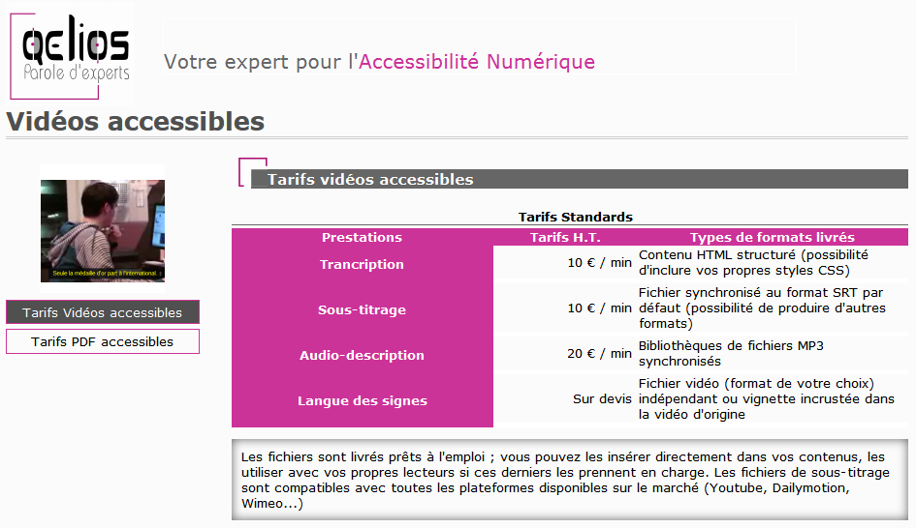
Combattre les préjugés
Accessible = cher

Slide 28





Combattre les préjugés
Chef de projet
Développeurs
À chacun son métier !
À chacun sa formation !
Graphistes
Contributeurs
Experts

Slide 29

Combattre les préjugés
Accessible = pas innovant

Slide 30
Périmètre et définition de la qualité web
Formation Qualité – Webforce3 – 3/4 mai 2016

Slide 31
Éviter les malentendus
Entre humain
Entre machines
T’as pas vérifié les contrastes ?
C’est de l’UTF-8
Bah, on regardera en prod non ?
Devine….
Entre humains et machines
Il est bien parti mon formulaire
Je te le dirais pas…

Slide 32
Il était une fois, en 1995
Webmaster

Slide 33
Aujourd’hui en 2015….
Développeur
Intégrateur
Commerciaux
MOA
MOE
Référenceurs
Graphistes
Chef de projet
AMOA
…
Ergonomes
Marketing
Administrateur

Slide 34
Ça en fait des nuances…
MOA
AMOA
MOE
≠ Postures
≠ Objectifs
≠ Langages
≠ Méthodes
≠ Critères
≠ Savoirs
Développeur
≠ | ≠ | ≠
≠ | ≠ | ≠
≠ | ≠ | ≠
≠ | ≠ | ≠
≠ | ≠ | ≠
≠ | ≠ | ≠
≠ | ≠ | ≠
≠ | ≠ | ≠
≠ | ≠ | ≠
Intégrateur
Référenceurs
Commerciaux
Ergonomes
Graphistes
Marketing
Chef de projet
Administrateur

Slide 35
Il était une fois, en 1995
Une page HTML

Slide 36
fr.wikipedia.org/wiki/Paris
HTML
(1 ressource)
Js
(4 ressources)
CSS
(2 ressources)
Images
(132 ressources)
CSS Sprites
(17 ressources)
Favicon
(1 ressource)
Services tiers
(3 ressources)

Slide 37
Comment définir la qualité ?
La qualité ce n’est pas
L’obsession de la perfection
La qualité c’est
l'aptitude d'un service en ligne à satisfaire des exigences implicites ou explicites.

Slide 38
Comment l’obtenir ?
« Je veux un site ergonomique»
Soit, donc si je traduis :
Le retour en page d’accueil possible depuis toutes les pages
Une charge cohérente sur toutes les pages
Des blocs de navigation au même emplacement
Un fil d’ariane
Un moteur de recherche
Un lan du site
Des liens différenciés
etc…
Spécifier des critères :
Utiles
Réalistes
Vérifiables
Consensuels
Universels

Slide 39
>> Ceci est très important <<
Utile > C’est pas juste pour se faire plaisir…
Réaliste > Si on peut pas, on peut pas…
Vérifiable > Si on peut pas voir, on peut pas vérifier
Consensuel > Si personne est d’accord, à quoi bon
Universel > Si ça change dans le poitou ou à Bali….

Slide 40




Qualité et accessibilité
Si proche et si différents….
Qualité
Opquast
Liste corporate
Accessibilité
RGAA
Accessiweb
Point commun : des règles vérifiables

Slide 41
Un modèle pour la qualité web
Formation Qualité – Webforce3 – 3/4 mai 2016

Slide 42
Le modèle VPTCS
V
P
T
C
S
VISIBILITÉ
PERCEPTION
TECHNIQUE
CONTENUS
SERVICES
Référencement
Positionnement
Marketing
Communication
Ergonomie
Accessibilité
Webdesign
Navigation
Sécurité
Hébergement
Performance
Code
Éditorial
Rédactionnel
Netiquette
Fraîcheur
E-commerce
Logistique
Support
Relation client
Être rencontré par ses utilisateurs potentiels
Être utilisable et perçu par les utilisateurs
Fonctionner correctement et rapidement
Délivrer de l’information de qualité
Fournir un service de qualité

Slide 43
Le modèle VPTCS
Avant la visite
Pendant la visite
Après
V
P
T
C
S
Être rencontré par ses utilisateurs potentiels
Être utilisable et perçu par les utilisateurs
Fonctionner correctement, rapidement
Délivrer de l’information de qualité
Fournir un service de qualité
Le comment ? du site
Le pourquoi ? du site

Slide 44
Le processus de conception, de production et d’exploitation
Formation Qualité – Webforce3 – 3/4 mai 2016

Slide 45
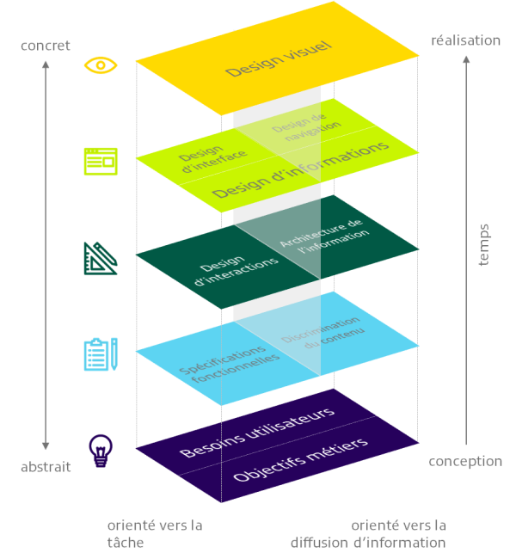
Identifier les périmètres

Slide 46
Concevoir, produire, exploiter
Projection
Conception
Production
Exploitation
De l’idée au cahier des charges
Du cahier des charges aux spécifications
Des spécifications à la livraison
De la livraison à…
Formaliser un cahier des charges, base de discussion entre MOE et MOA
Traduire le besoin en spécifications fonctionnelles, ergonomiques et graphiques
Développer les fonctions et interfaces détaillées dans les spécifications
Faire évoluer les contenus et services et les interfaces liées
Consultant, chef de projet
UX Designer, DA, Chef de projet
Développeur, intégrateur
Chef de produit

Slide 47
Concevoir, produire, exploiter
Projection
Conception
Production
Exploitation
De l’idée au cahier des charges
Enjeux du cahier des charges
Le cahier des charges est avant-tout un document de communication par lequel les acteurs du projet (MOA, MOE) s’entendent sur un périmètre, une méthode, un délais et un coût.
Le cahier des charges doit contextualiser la demande, prioriser les besoins et expliciter les éléments attendus
Formaliser un cahier des charges, base de discussion entre MOE et MOA
Consultant, chef de projet

Slide 48
Concevoir, produire, exploiter
Projection
Conception
Production
Exploitation
Du cahier des charges aux spécifications
Enjeux des spécifications
Besoin
Specificati°
Réalisation
Traduire le besoin en spécifications fonctionnelles, ergonomiques et graphiques
Besoin
Specificati°
Réalisation
Un écart entre le besoin et la spécification entraînera avec certitude un écart dans la réalisation
UX Designer, DA, Chef de projet

Slide 49
Concevoir, produire, exploiter
Projection
Conception
Production
Exploitation
Du cahier des charges aux spécifications
Enjeux des spécifications
Besoin
Specificati°
Réalisation
Traduire le besoin en spécifications fonctionnelles, ergonomiques et graphiques
Besoin
Specificati°
Réalisation
Un écart entre la spécification et la réalisation est une anomalie qui devra être corrigée
UX Designer, DA, Chef de projet

Slide 50
Concevoir, produire, exploiter
Projection
Conception
Production
Exploitation
Des spécifications à la livraison
Enjeux du développement
Le choix du CMS et de l’éditeur de texte
Le balisage correct des gabarits et templates
Les précaution d’usage avec JavaScript
La qualité et la documentation du code
L’usage de pré ou post processeurs….
Développer les fonctions et interfaces détaillées dans les spécifications
Développeur, intégrateur

Slide 51
Concevoir, produire, exploiter
Projection
Conception
Production
Exploitation
Des spécifications à la livraison
Enjeux de l’exploitation
Gouvernance (métiers, acteurs…)
Gestion des corrections et évolutions
Calendrier et production éditoriale
Suivi des usages et des statistiques
Audit et évaluation en cours de production
Développer les fonctions et interfaces détaillées dans les spécifications
Développeur, intégrateur

Slide 52
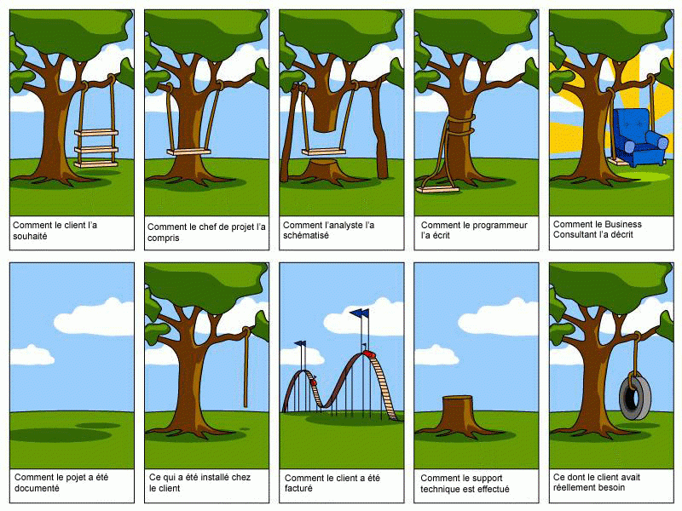
Je veux une balançoire

Slide 53
Je veux une balançoire

Slide 54
Démarche qualité et prévention des risques
Formation Qualité – Webforce3 – 3/4 mai 2016

Slide 55
Quel niveau de qualité ?
BASIQUE
OPTIMAL
EXCELLENT
! Surqualité ?
Accessible
Visible
Perceptible
Sécurisé
Performant

Slide 56
La prévention des risques
Une démarche pragmatique
Coût de correction des erreurs
Cahier des charges
Spécificat°
Design
Develop^{mnt} Intégration
Vie du site
Avancement dans le projet

Slide 57
Et les critères par étapes
Une démarche pragmatique
BP traitées
BP restant à intégrer
Spécificat°
Design
Develop^{mnt} Intégration
Editorial
Etc..
Avancement dans le projet

Slide 58
Tout a un coût
CNQ
COQ
Coût de la Non Qualité
Coût d’Obtention de la Qualité
Corrections
Erreurs
Réclamations
Temps perdu et abandon des utilisateurs
Détérioration image de marque
Surqualité, sur-spécification
etc.
Formation
Spécification
Revue, test, recette
Procédure, mode opératoires
Outils, mesure, traçabilité
Communication
Veille
etc.

Slide 59
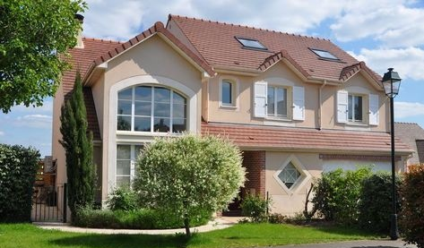

Tout a un coût
Quelle maison est la plus chère ?
Pourquoi ?

Slide 60


Tout a un coût
Quelle le salon le plus cher ?
Pourquoi ?

Slide 61
Tout a un coût
Formulaire A
Formulaire B
Quel formulaire est le plus cher ?
Nom :
Nom :
Prénom :
Prénom :
Société :
Société :
Message :
Message :
Envoyer
Envoyer

Slide 62
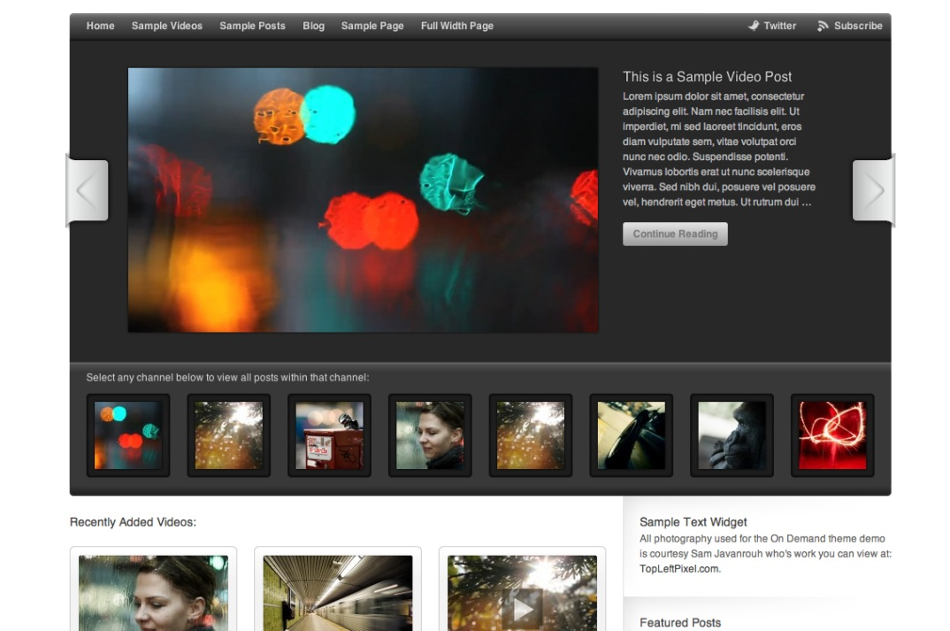

Tout a un coût
Quel site est le plus cher ?
Pourquoi ?

Slide 63
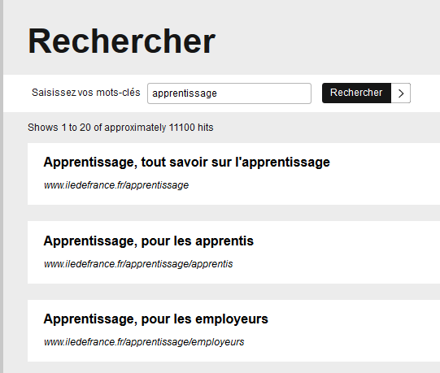
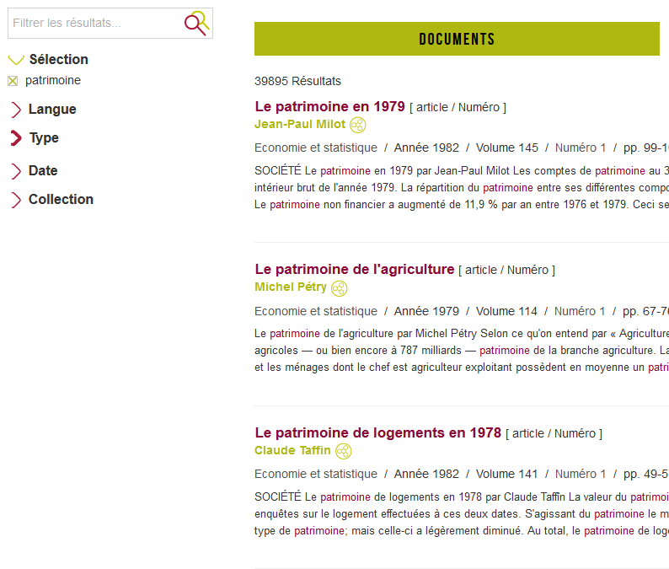
Tout a un coût
Quel moteur de recherche est le plus cher ?
Pourquoi ?

Slide 64
Grandes familles de bonnes pratiques
Formation Qualité – Webforce3 – 3/4 mai 2016

Slide 65
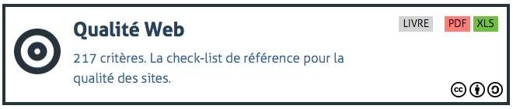

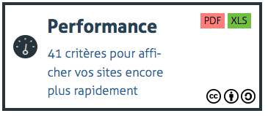
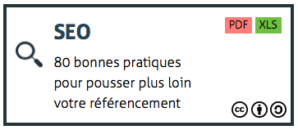
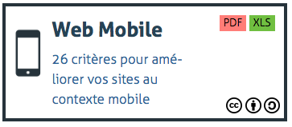
Famille de référentiels
Premier pas vers l'accessibilité
Second pas vers l'accessibilité
Green IT
OpenData

Slide 66
Grandes familles de bonnes pratiques pour la qualité web
Formation Qualité – Webforce3 – 3/4 mai 2016

Slide 67
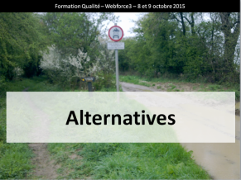
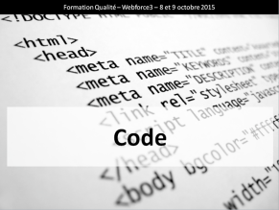




Grandes familles de bonnes pratiques

Slide 68






Grandes familles de bonnes pratiques

Slide 69






Grandes familles de bonnes pratiques

Slide 70
Les bonnes pratiques du web
Formation Qualité – Webforce3 – 3/4 mai 2016
Avant-propos

Slide 71
Anatomie d’une fiche BP
Bonne pratique
N°
Objectif
Solution technique
Moyen de contrôle
Niveau
Thématique
VPTCS
Processus
Exigences
Automatisation

Slide 72
Les bonnes pratiques du web
Formation Qualité – Webforce3 – 3/4 mai 2016
Définitions préliminaires

Slide 73
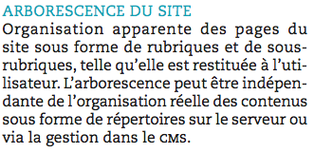
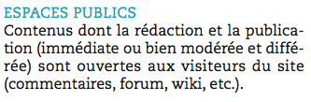
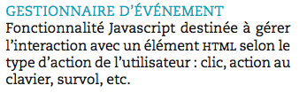
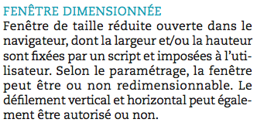
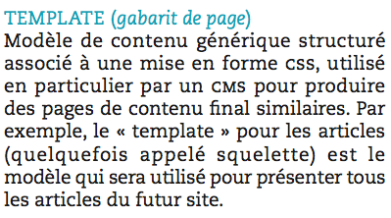
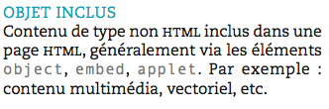

Slide 74
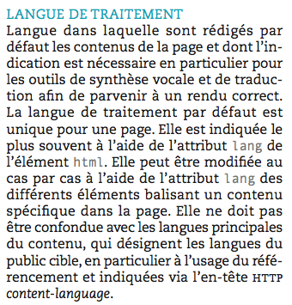
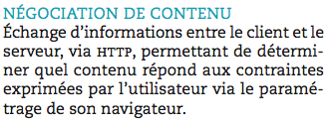
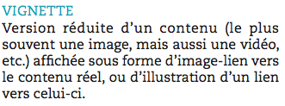
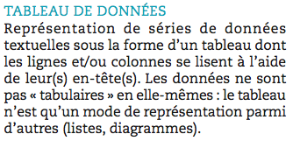
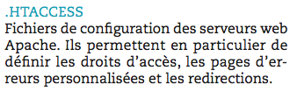

Slide 75
A table !
Formation Qualité – Webforce3 – 3/4 mai 2016
217 bonnes pratiques par le menu

Slide 76
Préparation à la certification Opquast
Formation Qualité – EEMI – 6 novembre 2015

Slide 77
Opquast Certified
Opquast Certified est un test sur 1000 points permettant de vérifier le degré de maîtrise des meilleures pratiques du Web
Le certificat et le score obtenu au test atteste des connaissances et compétences Web
Opquast certified est un outil de reconnaissance et d’appartenance à la communauté des meilleurs professionnels du Web

Slide 78





La certification
Score |  | Niveau
Supérieur à 900 |  | Maîtrise complète des bonnes pratiques et du vocabulaire associé. Niveau de connaissances optimal pour être référent et formateur sur la qualité Web.
Entre 800 et 899 |  | Excellente connaissance des bonnes pratiques qualité Web et du vocabulaire associé. Compétences réelles et appréciables pour participer à des projets avec d'autres professionnels.
Entre 700 et 799 |  | Bonne connaissance des bonnes pratiques qualité Web et du vocabulaire associé. Capacités à comprendre et échanger avec les autres professionnels du Web.
Entre 600 et 699 |  | Connaissance des fondamentaux des bonnes pratiques qualité Web et des termes du Web. Capacités suffisantes pour comprendre les autres professionnels du Web.
Entre 500 à 599 |  | Connaissance basique des bonnes pratiques qualité Web et possibilité d'y faire référence. Connaissances élémentaires des processus et du vocabulaire du projet Web.
Moins de 500 |  | Connaissance de l'existence des bonnes pratiques. Possibilité d'y faire référence sans connaissance ou compétence présentant une valeur ajoutée dans le projet Web.

Slide 79

Attention !
Un score médiocre ne remet pas en cause vos talents de développeur ou [job]. Il indique que vous n’êtes pas un expert de la qualité web
Et vous ne serez pas des experts demain ! Obtenir un score de 700/750 serait déjà un accomplissement !

Slide 80

Le livre qualité web
La seconde partie du livre est essentielle. Pour réussir l’examen, vous devez être en mesure d’adopter les postures qui y sont décrites.
Mais pour comprendre la seconde partie, il faut avoir lu la première ☺
Attention, mise à jour !

Slide 81
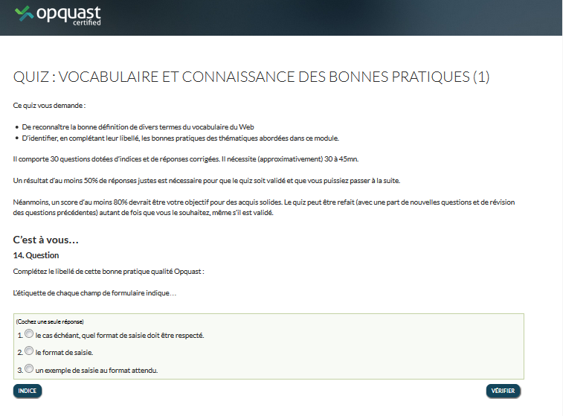
La plateforme de training

Slide 82
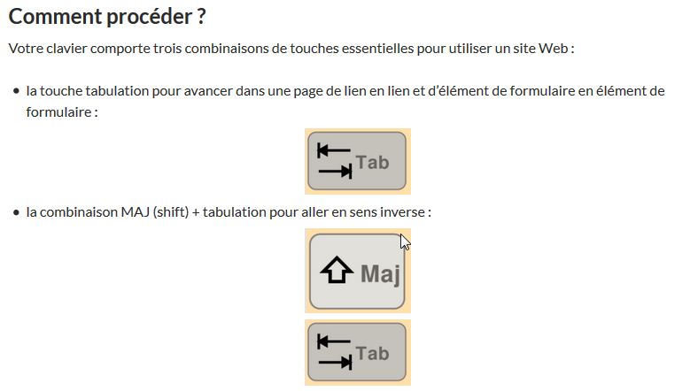
La plateforme de training
Des exercices pratiques

Slide 83
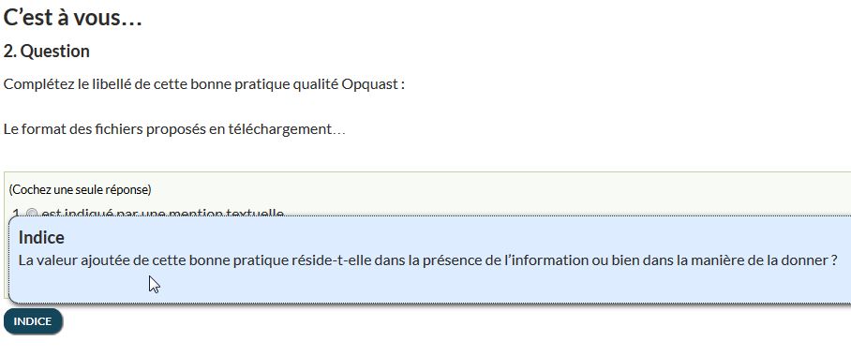
La plateforme de training
Des quiz évolutifs, jusqu’à l’examen blanc

Slide 84
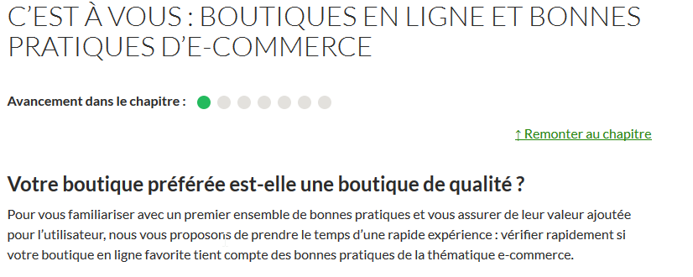
La plateforme de training
Un mini audit à faire sur le site de votre choix

Slide 85
Question essentielle
Respecter la loi
est-ce une bonne pratique ?

Slide 86
Mauvaises bonnes pratiques
Chaque page contient la date de création, de mise à jour et de péremption
Le design est cohérent avec les objectifs du projet
Les hyperliens sont vérifiés toutes les semaines
Les hyperliens externes s'ouvrent dans une nouvelle fenêtre ?

Slide 87
Mauvaises bonnes pratiques
Le site est déclaré à la CNIL
Les liens affichés sous forme d'url sont explicites
Les hyperliens externes s'ouvrent dans une nouvelle fenêtre ?
Les contenus multimédias diffusés en direct comportent des sous-titres synchronisés

Slide 88
Sources et remerciements
Qualité Web, le livre
Référentiel Opquast
Elie Sloïm, Laurent Denis (Témésis)
Delphine Malassingne (Ekino)
Christophe Libert (Région Île-de-France)
Le world wide web

Slide 89


Bertrand Matge
bertrand@matge.com
@bmatge
B9VN1U
Ce support est en Creative Commons (http://creativecommons.org/licenses)
CC BY-SA - Attribution - Partage dans les Mêmes Conditions

